Slide 1
영아기 놀이
다문화가족 이중언어환경조성을 위한
부모-자녀 놀이활동
1. 사랑의 마사지

Slide 2
준비해 주세요 : 이불, 로션, 조용한 음악
1. 조용한 음악을 틀어놓고, 아이를 편안하게 눕힙니다.
ㅇㅇ야, 엄마랑 마사지 할까?
엄마 앞에 누워볼까?
2. 아이의 몸을 부드럽게 마사지 해줍니다.
엄마가 ㅇㅇ의 다리가 튼튼해지도록
마사지를 해줄께.
(다리를 주무르며) 쭈까쭈까 쭉쭉쭉
엄마가 배에 뽀뽀해 줄께, 뿌부

Slide 3
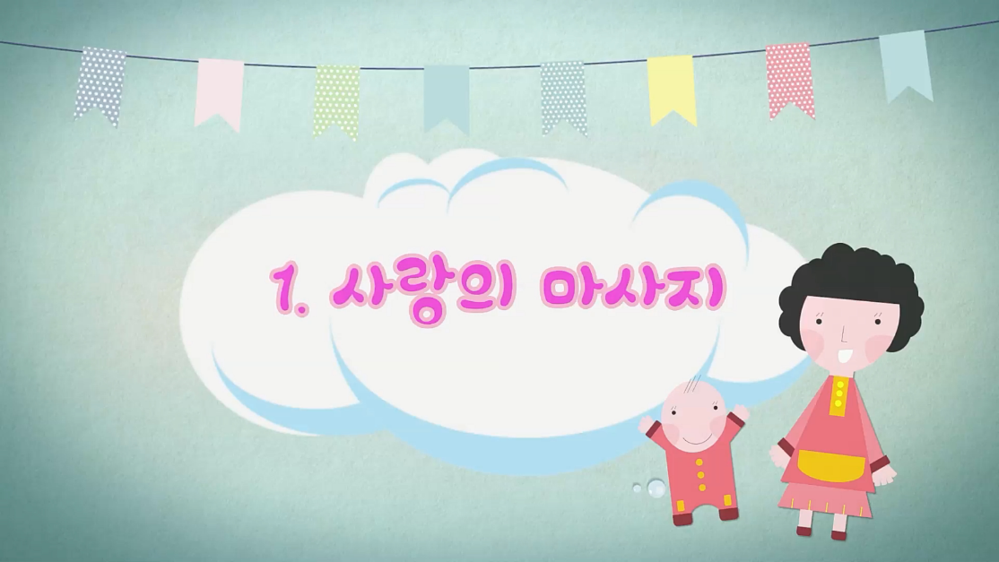
3. 아이를 따뜻하게 안아줍니다.
엄마가 다리를 주물러 주니 기분이 어떠니?
엄마는 ㅇㅇ사랑해.
화면을 클릭하여
함께 영상을 볼까요?

Slide 4
알아두세요
하루 일과 틈틈이 마사지를 합니다.
(자고 일어나는 시간, 기저귀를 가는 시간 등)
아이의 건강상태를 확인하고 마사지를 합니다.
엄마의 모국어로 아이에게 하고 싶은 이야기를
조용히 나누며 마사지하면 엄마도 아이도
편안한 분위기에서 마사지를 할 수 있습니다.

Slide 5
이렇게도 놀아주세요
아이 장을 튼튼하게 할 수 있는 마사지
(I love you)를 합니다.
(아이의 배 위에 I, L, U자를 쓰듯이 쓰다듬어 주세요.)
엄마의 모국에서는 아이와 어떤 스킨십을 합니까?
어떤 마사지를 합니까?
엄마의 모국에서 하는 것처럼 아이에게
마사지를 해줍니다.

Slide 6
엄마가 아이의 몸을 마사지 하는 동안 아빠는 아이와
눈을 마주치며 이야기를 나누거나 아기가 좋아하는
인형을 보여주어 아이가 가만히 누워있을 수 있도록
도와 줄 수 있습니다.
엄마의 모국어를 아이에게 들려주세요
마사지 :
다리 :
팔 :
배 :
사랑해 :

